Slide 1


PREGHIERA
INCONTRO GAS E ADS 24/02/2023
Notes:
Autofinanziamento con torte

Slide 2
GIOVANI ORIZZONTI
Ciao, amico, in che piazza vai?
Spazi immensi, libero ora sei.
Perché le strade oggi siano meno vuote,
perché il sorriso tuo resti a noi per sempre.
Le tue mani stringono ancora mani,
la tua vita è forte dentro noi.
Profumo di cielo aveva il pane con te mangiato,
e l’infinito in terra ha con te giocato.
RIT……. E tu resta ancora qui Giovanni,
resta, vivi con noi per sempre.
Resta nei cuori, resta tra la gente.
E tu giovani orizzonti va nel mondo libero. (2v)......
Il tuo passo festa di passi è...
La città vuota è senza te.
E come dimenticare i giorni della tua festa? E come dimenticarti Non andare... resta!
RIT……. Il tuo amore, il tuo sorriso,
ali giovani ai tuoi occhi.
Tu sei vivo per le strade,Tu sei festa nella gente.
Tu in cerca di futuro, canta ancora libertà (2v).

Slide 3
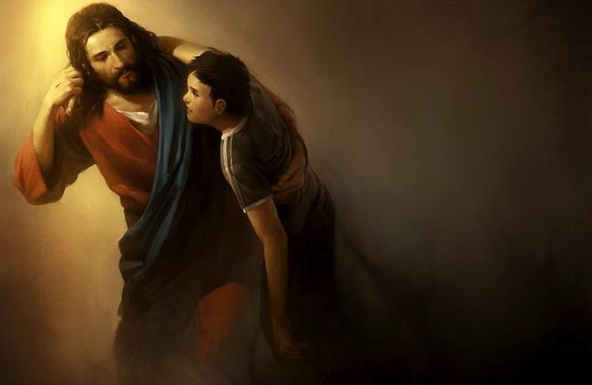
Dal Vangelo secondo Giovanni
«Io sono la vera vite e il Padre mio è il vignaiolo.
Ogni tralcio che in me non porta frutto, lo toglie
e ogni tralcio che porta frutto, lo pota perché porti più frutto.
Voi siete già mondi, per la parola che vi ho annunziato. Rimanete in me e io in voi.
Come il tralcio non può far frutto da se stesso se non rimane nella vite,
così anche voi se non rimanete in me.
Io sono la vite, voi i tralci. Chi rimane in me e io in lui, fa molto frutto,
perché senza di me non potete far nulla.
Chi non rimane in me viene gettato via come il tralcio e si secca,
e poi lo raccolgono e lo gettano nel fuoco e lo bruciano.
Se rimanete in me e le mie parole rimangono in voi, chiedete quel che volete e vi sarà dato.
In questo è glorificato il Padre mio:
che portiate molto frutto e diventiate miei discepoli.
Come il Padre ha amato me, così anch'io ho amato voi. Rimanete nel mio amore.
Se osserverete i miei comandamenti, rimarrete nel mio amore,
come io ho osservato i comandamenti del Padre mio e rimango nel suo amore.
Questo vi ho detto perché la mia gioia sia in voi e la vostra gioia sia piena.
Questo è il mio comandamento: che vi amiate gli uni gli altri, come io vi ho amati.

Slide 4
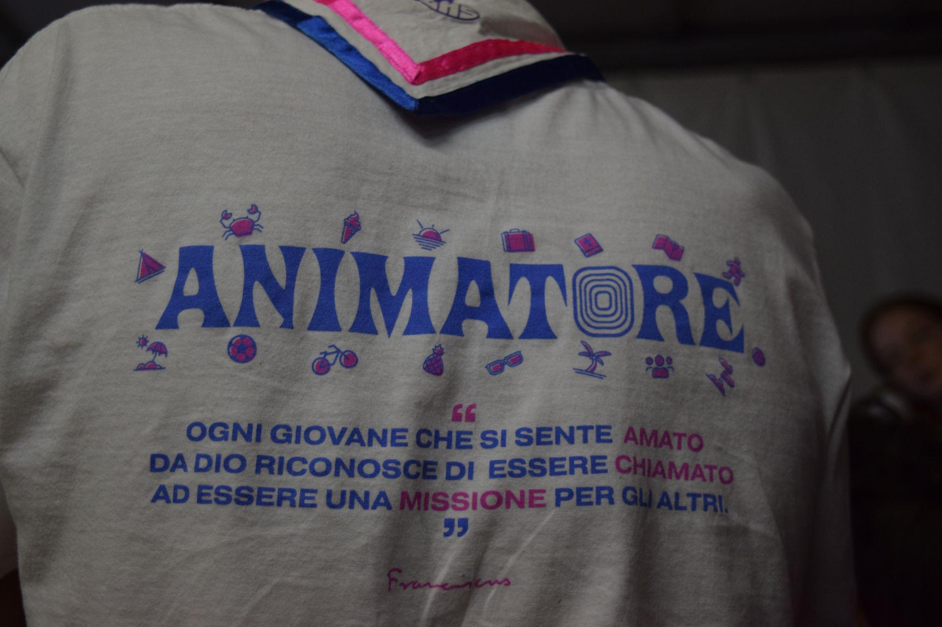
Oggi sono GRATO per…
INSIEME: Ave Maria

